Slide 1
Муниципальное бюджетное общеобразовательное учреждение «Средняя общеобразовательная школа № 3» Верхнесалдинского городского округа
Психологическая готовность
обучающихся к
ГИА
или Секрет успеха

Slide 2
До экзаменов осталось…

Slide 3
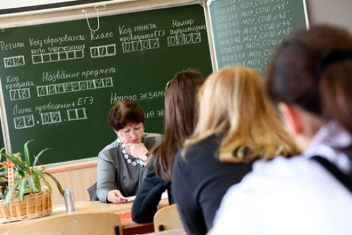
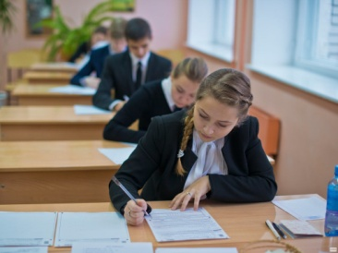
Слово «экзамен» переводится с латинского как «испытание». И именно испытаниями, сложными, подчас драматичными, становятся выпускные экзамены для обучающихся 9-х и 11-х классов.
Экзамен???

Slide 4
СТРЕСС
Нервозность
Тревога
Напряжение
Страх
Усталость

Slide 5
Почему волнуются
выпускники???

Slide 6
Как избежать?
Знания
Тренировки
Цель
Режим дня
Умение управлять
своими эмоциями
Умение работать с информацией
Сосредоточенность
Информированность

Slide 7
Главная задача родителей при подготовке к экзамену – помочь ребёнку снизить тревожность и напряжение и организовать себя.
Что делать родителям?

Slide 8
Успокоиться
Не проецируйте свою тревогу на ребёнка.
В период подготовки к экзаменам именно родителям, прежде всего, должно быть присуще умение владеть собой, быть ответственными, сильными, активными и в то же время тонкими и чуткими, понимать эмоциональное состояние своего ребёнка, помочь ему освободиться от негативных эмоций.

Slide 9
Подбадривайте и поддерживайте
детей
Поддержать можно за счёт прикосновений, совместных действий, физического соучастия, выражения лица.

Slide 10
Слова, которые поддержат
ребёнка
Существуют слова, которые поддерживают детей, например:
«Ты сможешь это сделать»,
«Зная тебя, я уверен, что ты все
сделаешь хорошо», «Ты знаешь это очень хорошо», «Все у тебя
получится», «Не боги горшки обжигали» и т.д.

Slide 11
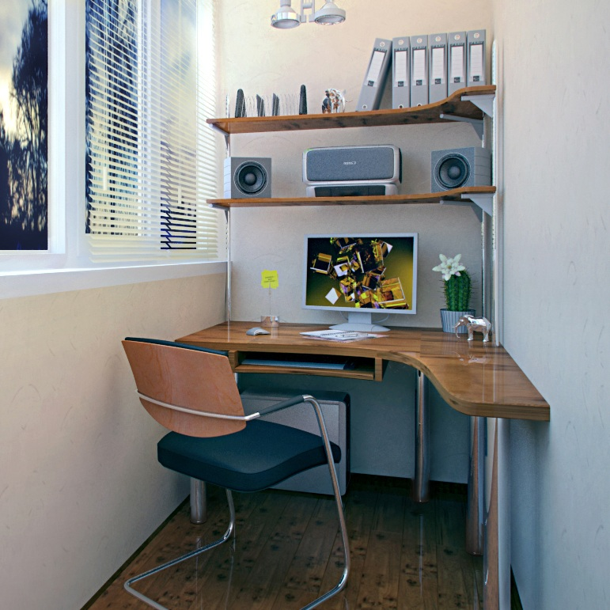
Обеспечьте удобное место для занятий. Полезно заниматься на свежем воздухе.
Организуйте рабочее место

Slide 12
Не допускайте переутомлений
Следите за состоянием ребёнка. Помните, никто кроме Вас не сможет вовремя заметить и предотвратить ухудшение его состояния, связанное с переутомлением.

Slide 13
Посоветуйте вовремя сделать передышку. Объясните, что отдыхать, не дожидаясь усталости – лучшее средство от переутомления.

Slide 14
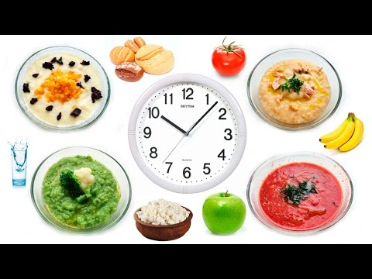
Обратите внимание на
питание ребёнка
Исключить чипсы, газированную воду, кофеин содержащие напитки. Такие продукты, как рыба, творог, орехи, мёд, курага стимулируют работу головного мозга.

Slide 15
Не допускайте перевозбуждения
нервной системы
Непосредственно во время подготовки к экзаменам важно обходиться без допинга (кофе, крепкий чай, энергетические напитки), т.к. нервная система и так на взводе.

Slide 16
Система подготовки.
План.
Математика
Русский
обществознание

Slide 17
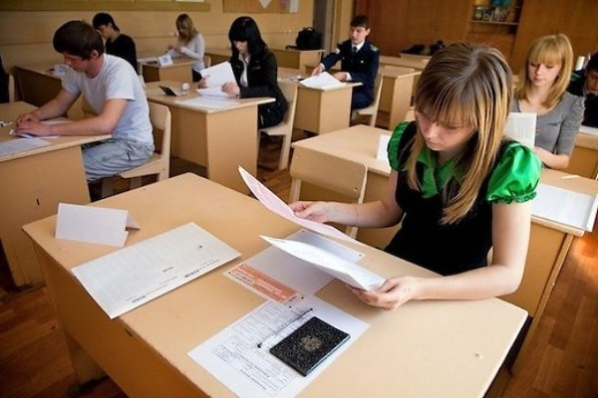
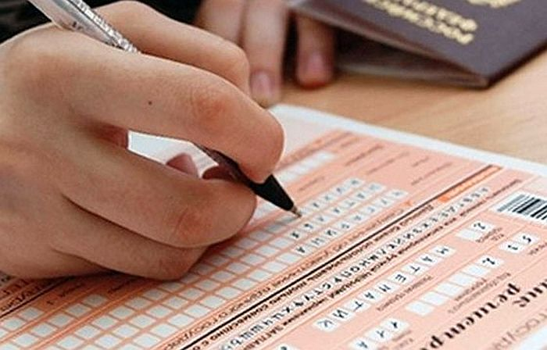
Моделирование ситуации
Чтобы помочь своему ребёнку в подготовке и сдаче экзаменов, постарайтесь заранее смоделировать ситуацию испытаний вместе с ним.

Slide 18
Перед экзаменом…
Обеспечьте ребёнку полноценный отдых. Договоритесь, что вечером накануне экзамена он прекратит подготовку, прогуляется, искупается и ляжет спать вовремя.
Последние двенадцать часов должны уйти на подготовку организма, а не знаний.

Slide 19
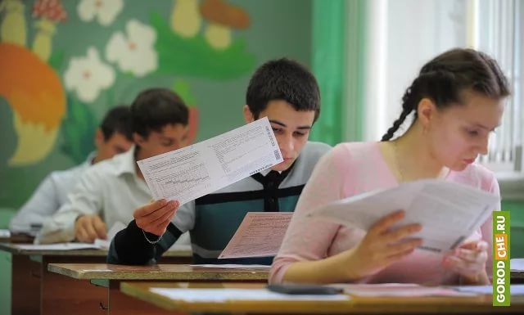
Во время экзамена
Просмотреть всю работу.
Внимательно читать задания.
Пропускать, если не знаешь.
Исключать. Мыслить логически.

Slide 20
После экзамена…
Не критикуйте ребёнка
После экзамена!
Помогите своему ребенку, если он получил низкую оценку или вовсе провалил экзамен. Постарайтесь вместе с ним понять, в чем причина такой неудачи и обсудите вытекающие из этого выводы.

Slide 21
Родители не могут
ВМЕСТО
ребёнка сдать экзамены,
но они могут быть
ВМЕСТЕ
с ребёнком во время его подготовки к экзамену.

Slide 22
Удачи
Вам и Вашим детям!!!

Slide 23
Спасибо
за внимание!

